Slide 2
6.3.5 平面向量数量积的坐标表示

Slide 3
1.能用坐标表示平面向量的数量积.
2.会用坐标表示两个平面向量的夹角.
3.能用坐标表示平面向量垂直的条件.
4.发展直观想象和数学运算素养.
课标定位
素养阐释

Slide 4
自主预习·新知导学
合作探究·释疑解惑
易 错 辨 析
随 堂 练 习

Slide 5
自主预习·新知导学

Slide 6
一、平面向量的数量积与向量垂直的坐标表示
1.已知a,b是非零向量,a=(x₁,y₁),b=(x₂,y₂).
(1)若i,j是两个互相垂直且分别与x轴、y轴的正方向相同的单位向量,则a,b如何用i,j表示?
提示:a=x₁i+y₁j,b=x₂i+y₂j.

Slide 7
(2)能否用a,b的坐标表示a·b?怎样表示?
提示:能,a·b=(x₁i+y₁j)·(x₂i+y₂j)
=x₁x₂i²+(x₁y₂+x₂y₁)i·j+y₁y₂j²
=x₁x₂+y₁y₂.
(3)向量垂直与数量积的关系是什么?能用坐标表示向量垂直吗?
提示:a⊥b⇔a·b=0,能,x₁x₂+y₁y₂=0.

Slide 8
2.设a,b是非零向量,向量a=(x₁,y₁),b=(x₂,y₂).

Slide 9
3.(1)若向量a=(4,-2),b=(-1,-6),则a·b= .
(2)若向量a=(3,x),b=(2,-6),且a⊥b,则x= .
解析:(1)a·b=4×(-1)+(-2)×(-6)=8.
(2)因为a⊥b,所以a·b=0,即3×2+(-6)x=0,解得x=1.
答案:(1)8 (2)1

Slide 10
二、平面向量的模与夹角的坐标表示
1.已知a,b是非零向量,a=(x₁,y₁),b=(x₂,y₂).|a|,|b|分别用坐标怎样表示?a,b的夹角θ能否用坐标表示?

Slide 11
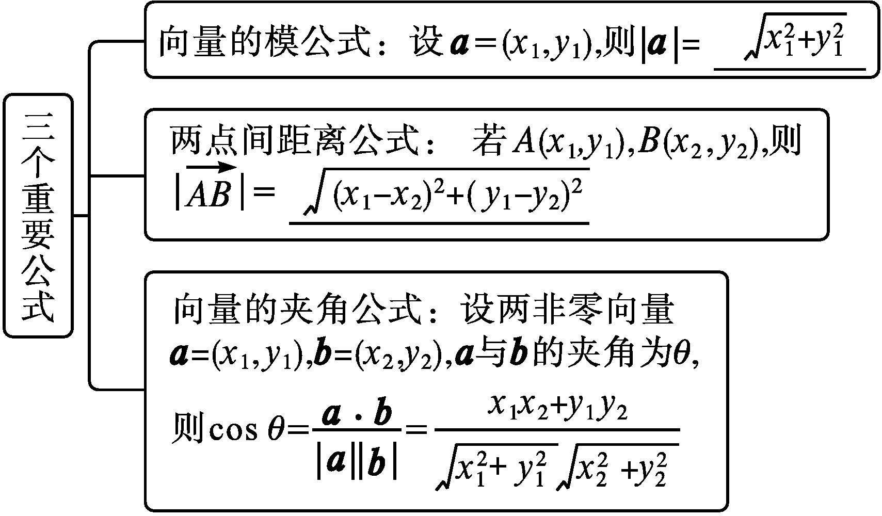
2.

Slide 13
【思考辨析】
判断下列说法是否正确,正确的在后面的括号内画“√”,错误的画“×”.
(1)已知a=(x₁,y₁),b=(x₂,y₂),则a·b=x₁y₁+x₂y₂.( × )
(2)若a=(x₁,y₁),b=(x₂,y₂),且a⊥b,则x₁y₁+x₂y₂=0.( × )
(3)若a·b=|a||b|,则a,b共线.( √ )
(4)若a·b>0,则a,b的夹角为锐角.( × )

Slide 14
合作探究·释疑解惑
探究一
探究二
探究三

Slide 15
探究一 数量积的坐标运算
【例1】 已知向量a=(-1,2),b=(3,2).
(1)求a·(a-b);
(2)求(a+b)·(2a-b);
(3)若c=(2,1),求(a·b)c,a(b·c).
分析:根据坐标运算法则,结合数量积的运算律进行计算.

Slide 16
解:(1)方法一:∵a=(-1,2),b=(3,2),∴a-b=(-4,0).
∴a·(a-b)=(-1,2)·(-4,0)=(-1)×(-4)+2×0=4.
方法二:a·(a-b)=a²-a·b=(-1)²+2²-[(-1)×3+2×2]=4.
(2)∵a+b=(-1,2)+(3,2)=(2,4),2a-b=2(-1,2)-(3,2)=(-2,4)-(3,2)
=(-5,2),
∴(a+b)·(2a-b)=(2,4)·(-5,2)=2×(-5)+4×2=-2.
(3)(a·b)c=[(-1,2)·(3,2)]×(2,1)=(-1×3+2×2)×(2,1)=(2,1).
a(b·c)=(-1,2)×[(3,2)·(2,1)]=(-1,2)×(3×2+2×1)=8(-1,2)
=(-8,16).

Slide 17
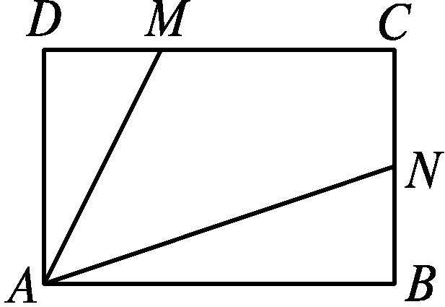

Slide 18
答案:5

Slide 19

向量的数量积运算
(1)进行向量的数量积运算,前提是牢记有关的运算法则和运算性质.解题时通常有两条途径:一是先将各向量用坐标表示,直接进行数量积运算;二是先利用数量积的运算律将原式展开,再依据已知计算.
(2)对于以图形为背景的向量数量积的运算有两种思路:一种是基向量法,另一种是坐标法,两者相互补充.如果题目中的图形是等腰三角形、矩形、正方形等特殊图形,那么一般选择坐标法.

Slide 21
答案:(1)B (2)2

Slide 22
探究二 向量垂直的坐标表示
【例3】 已知向量a=(1,2),b=(-3,1),向量x=ka+b,y=a-3b.
(1)求向量x,y的坐标;
(2)若x⊥y,求实数k的值.
解:(1)因为a=(1,2),b=(-3,1),
所以x=ka+b=k(1,2)+(-3,1)=(k-3,2k+1),
y=a-3b=(1,2)-3(-3,1)=(10,-1).
(2)因为x⊥y,所以x·y=0,
即10(k-3)-(2k+1)=0,解得

Slide 23
已知a=(x₁,y₁),b=(x₂,y₂),涉及非零向量a,b的垂直问题时,一般借助a⊥b⇔a·b=x₁x₂+y₁y₂=0来解决.

Slide 26
探究三 向量的模和夹角的坐标表示
【例4】 已知向量a=(1,1),b=(-3,4).
(1)求|a-b|的值;
(2)求向量a与a-b夹角的余弦值.
分析:(1)先求a-b的坐标,再代入向量模的公式求解;
(2)分别求出a·(a-b),|a|,|a-b|,代入夹角公式求解.

Slide 30
【变式训练3】 设a=(4,-3),b=(2,1),若a+tb与b的夹角为45°,求实数t的值.

Slide 31
易 错 辨 析

Slide 32
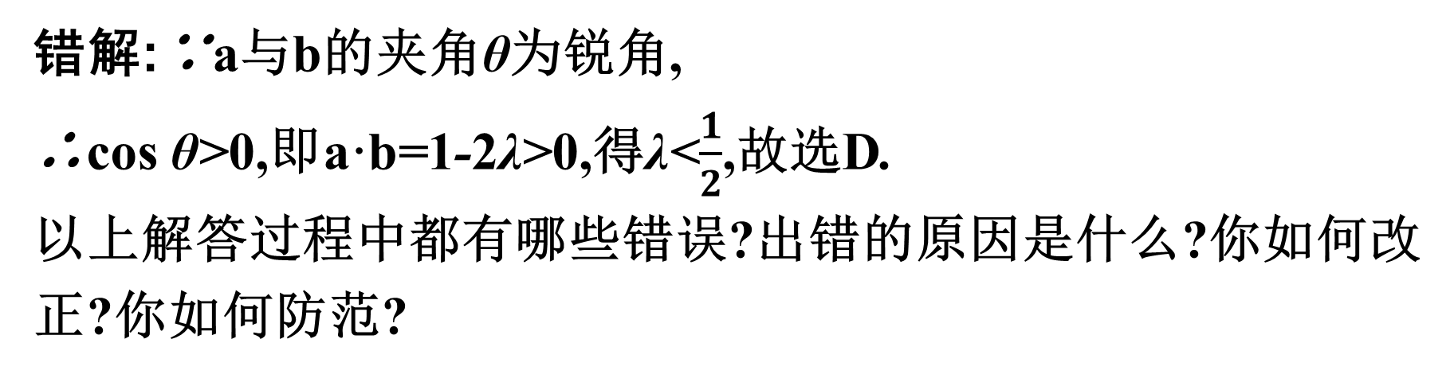
不等价转化致错
【典例】 已知a=(1,-2),b=(1,λ),且a与b的夹角θ为锐角,则实数λ的取值范围是( )
错解:∵a与b的夹角θ为锐角,
∴cos θ>0,即a·b=1-2λ>0,得λ<$\frac{1}{2}$,故选D.
以上解答过程中都有哪些错误?出错的原因是什么?你如何改正?你如何防范?

Slide 33
提示:以上错解是思考不全面造成的.如当a与b同向,即a与b的夹角θ=0°时,cos θ=1>0,此时λ=-2,显然是不合理的.
正解:∵a与b的夹角θ为锐角,
∴cos θ>0且cos θ≠1,即a·b>0且a与b方向不能相同,
即a·b=1-2λ>0,且a≠mb(m>0),
答案: A

Slide 34

对非零向量a与b,设其夹角为θ,则θ为锐角⇔cos θ>0且cos θ≠1 ⇔a·b>0且a≠mb(m>0);θ为钝角⇔cos θ<0且cos θ≠-1⇔a·b<0且a≠mb(m<0);θ为直角⇔cos θ=0⇔a·b=0.

Slide 35
【变式训练】 设a=(2,x),b=(-4,5),若a与b的夹角为钝角,求x的取值范围.

Slide 36
随 堂 练 习

Slide 37
1.已知a=(0,1),b=(2,-1),则a·b等于( )
A.1 B.-1 C.2 D.-2
解析:∵a=(0,1),b=(2,-1),∴a·b=(0,1)·(2,-1)=0×2+1×(-1)=-1.
答案:B
2.已知向量a=(-5,6),b=(6,5),则a与b( )
A.垂直 B.不垂直也不平行
C.平行且同向 D.平行且反向
解析: ∵a·b=-5×6+6×5=0,∴a⊥b.
答案:A

Slide 38
解析:因为3b=3b+a-a=(5,4)-(2,1)=(3,3),
所以b=(1,1),
答案:D

Slide 39
4.已知a=(1,2),b=(-2,n),且a⊥b,则|3a+b|= .
解析:因为a⊥b,所以-2+2n=0.
得n=1,因此a=(1,2),b=(-2,1),

